Slide 1

Ventas Online
Consolidado 2019

Slide 2
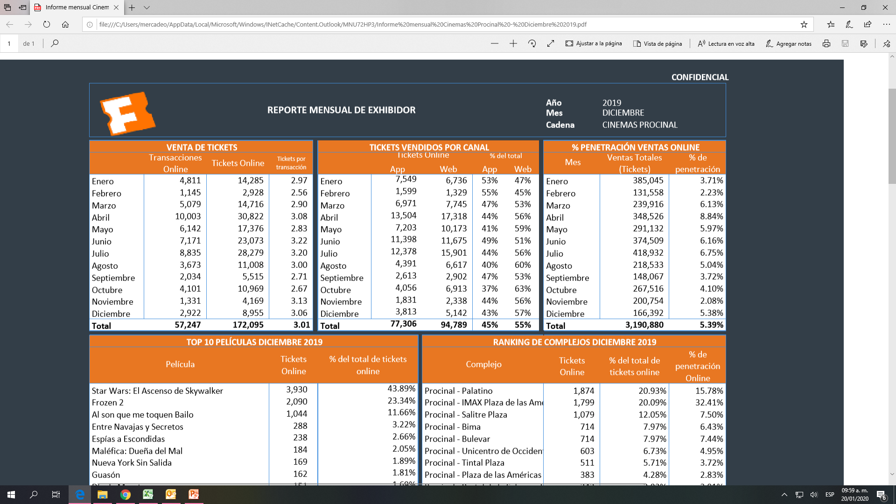
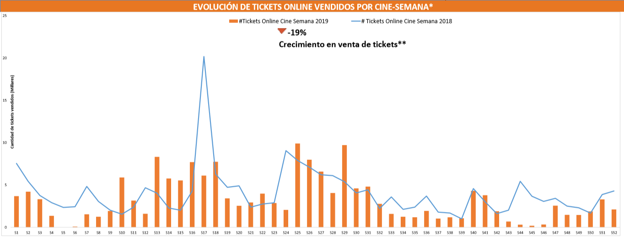

Slide 3

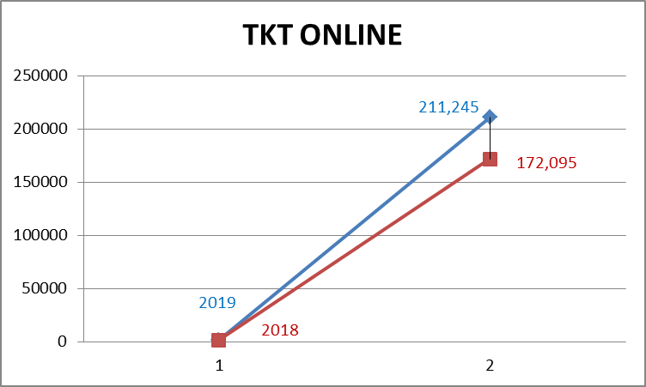

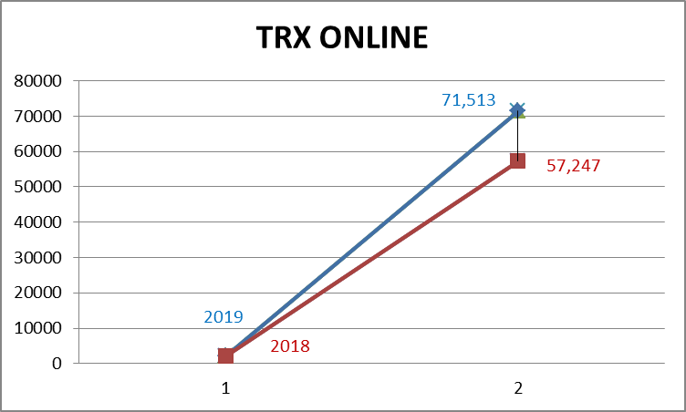
Comparativo año 2018 vs 2019
- 39.150
- 19.266

Slide 5

Servicio al cliente
Consolidado 2019

Slide 6
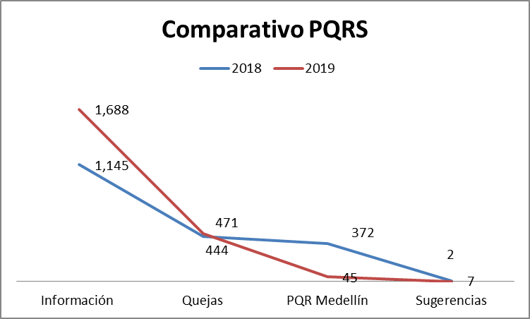

PQRS 2019 vs 2018
2018: 1.968
2019: 2.206

Slide 7
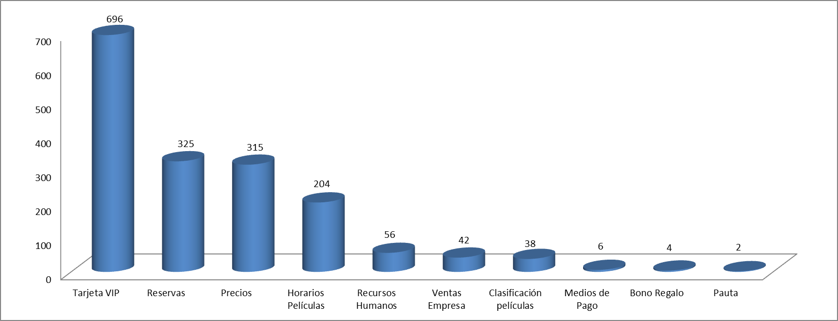
Consolidado Información 2019

Slide 8
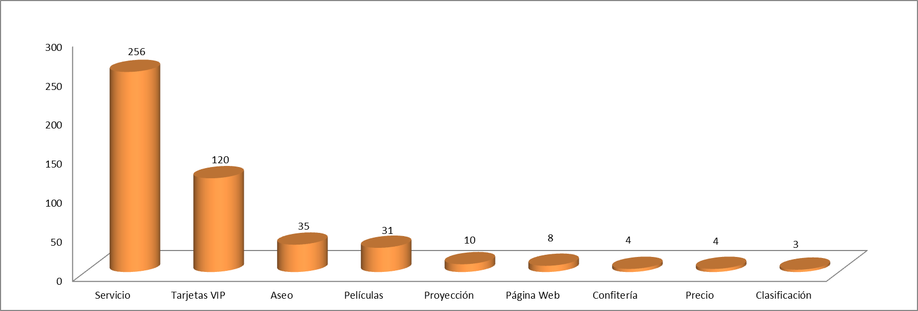
Consolidado Quejas 2019

